Slide 1
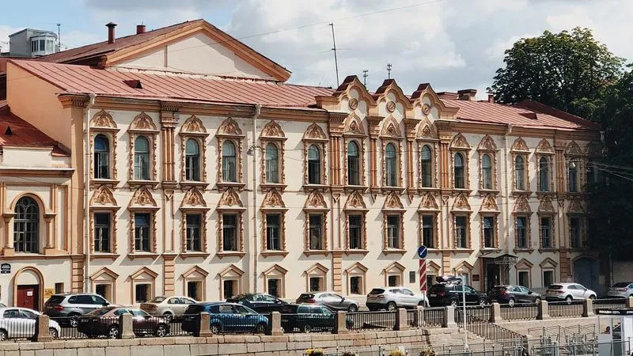
Экскурсия в библиотеку им. Маяковского
19 января 2023 года

Slide 2
Центральная городская публичная библиотека им. Маяковского занимает несколько зданий в Санкт-Петербурге, но главными, историческими ее зданиями считаются дом 44 и дом 46 по набережной Фонтанки.
История застройки этой местности восходит к первой половине XVIII века, когда по реке Фонтанке проходила граница Санкт-Петербурга, и на левом берегу располагались загородные усадьбы знатных горожан. На участке будущего дома 44 находилась усадьба контр-адмирала, командира Кронштадтского порта лорда Дуффуса. В 1733 году участок перешел во владение Свято-Троице-Сергиева монастыря, сюда перенесли монастырское подворье.
Свой нынешний архитектурный облик здание на Фонтанке, 44 приобрело в 1856-1857 годах — по проекту архитектора А. М. Горностаева его фасад был перестроен в неорусском стиле.
Библиотека переехала в здание на Фонтанке, 44 в 1945 году. В 1953 году, к 60-летию со дня рождения В. В. Маяковского библиотеке было присвоено имя поэта.

Slide 3
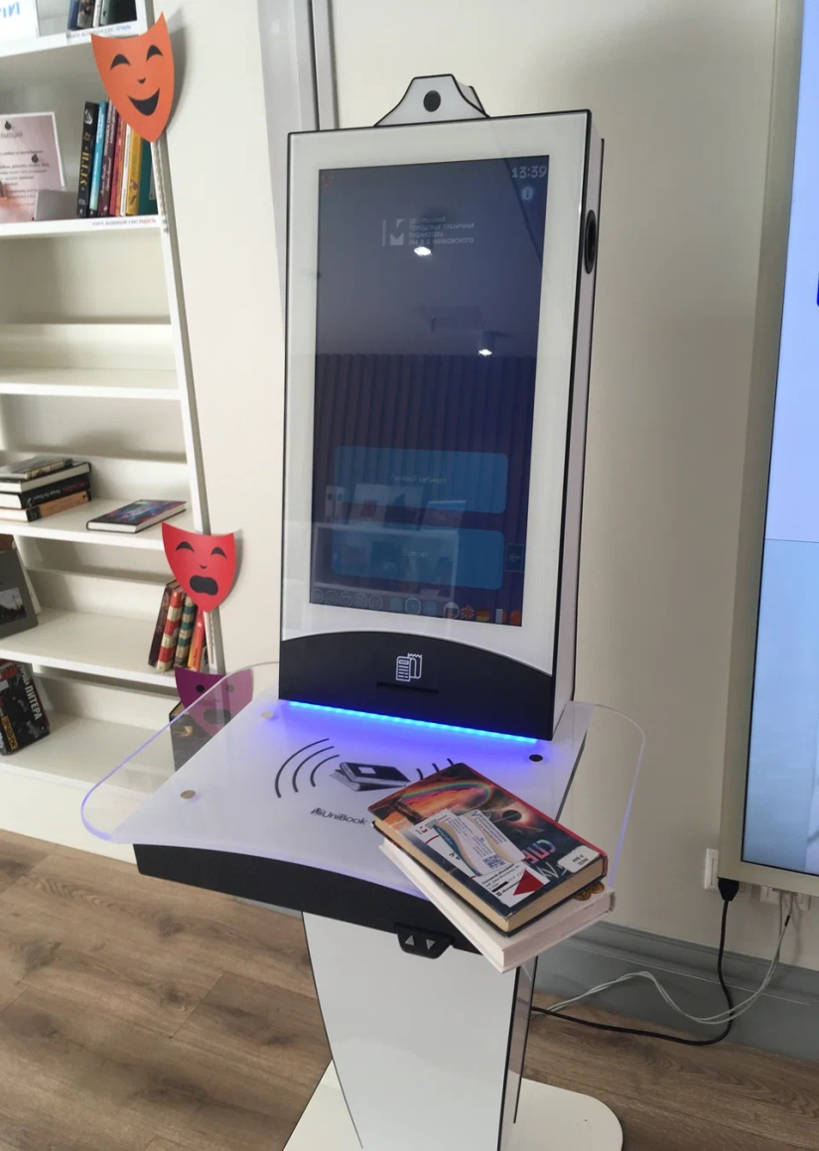
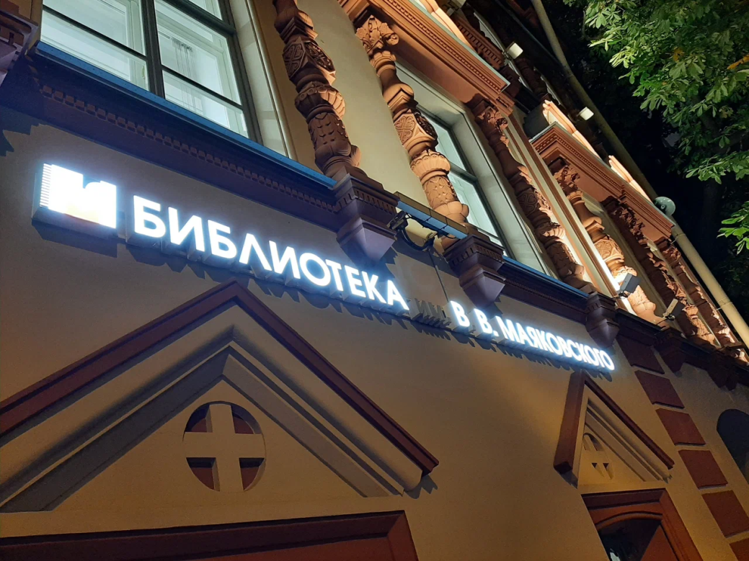
19 января группа 9Л 221 отправилась на экскурсию в обновленную после реставрации библиотеку им. Маяковского

Slide 4
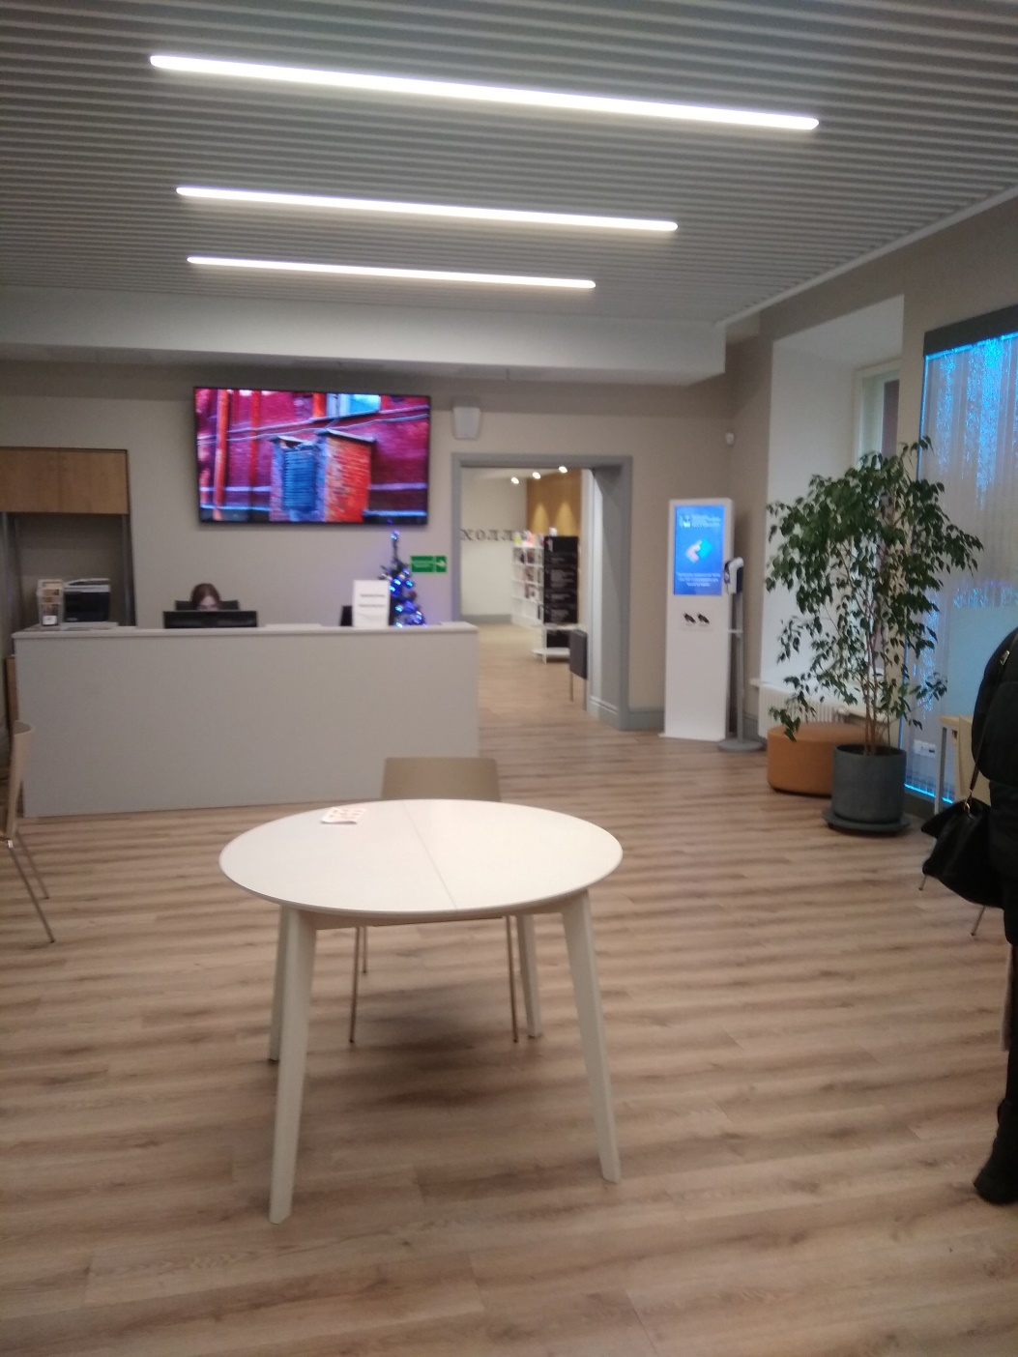
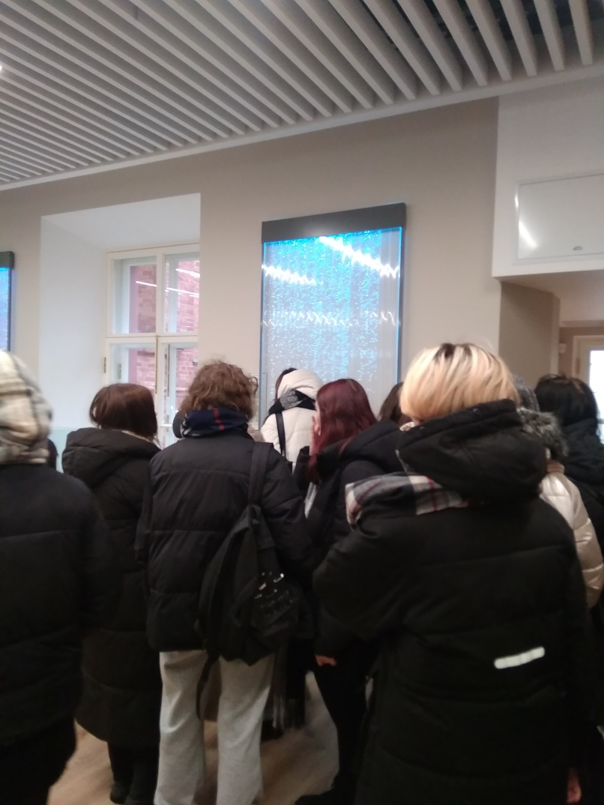

Slide 5
Больше двух лет петербуржцы ждали, когда же на набережной Фонтанки, 44, после реконструкции вновь откроется любимая многими Центральная городская публичная библиотека имени В. В. Маяковского.
И когда это наконец произошло, ажиотаж был велик: каждый день приходили до пяти тысяч посетителей. Сейчас стало спокойнее, и читатели могут не спеша оценить достоинства нового пространства, безусловно, уже ставшего одной из современных точек притяжения в самом центре Петербурга.

Slide 6
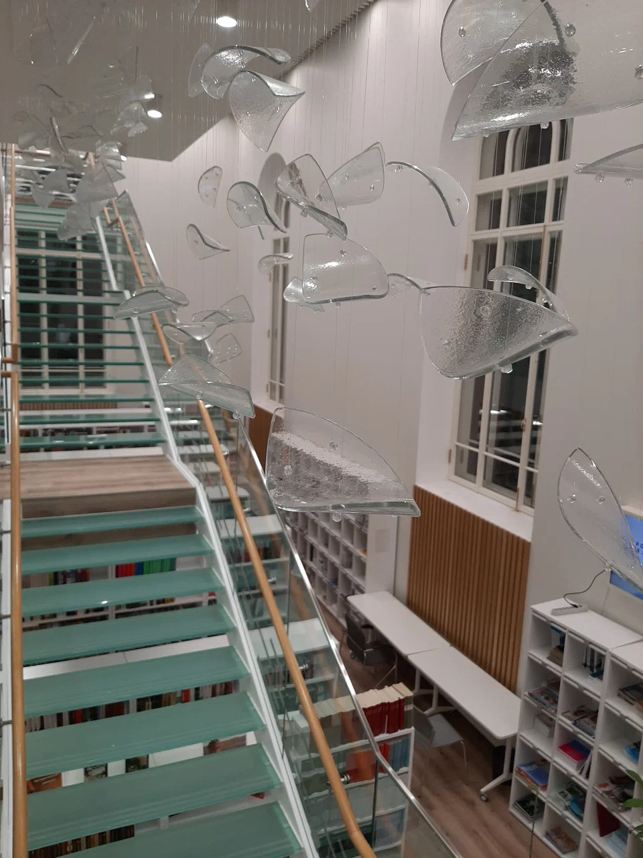
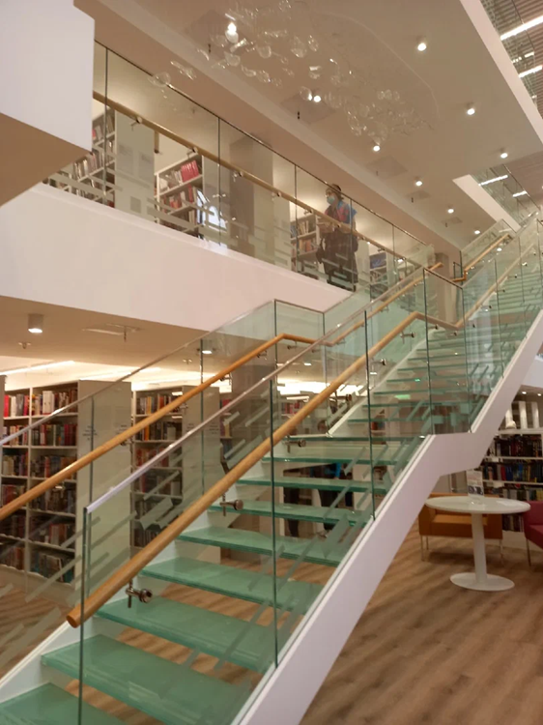
Библиотека после реконструкции — это открытое, наполненное естественным светом пространство с двумя уровнями антресолей, где книги находятся в свободном для читателей доступе.

Slide 7
«Помещение на первом этаже при входе в библиотеку открыто 24 часа в сутки. Здесь находятся два шкафа с автоматизированными ячейками. В них будут лежать книги, заказанные заранее через сайт библиотеки. Воспользоваться ими можно будет, приложив свой читательский билет или Единую карту петербуржца (ЕКП) к сенсорным экранам шкафов. Рядом с ячейками находится автоматизированный контейнер-бокс для сдачи книг, который также работает при использовании читательского билета или ЕКП.
Пришедших впервые зарегистрируют. Причем для этого не придется подниматься на абонемент. Станция регистрации также расположена рядом с гардеробом, для прохода к ней и посещения библиотеки потенциальному читателю выдадут гостевой билет.

Slide 8
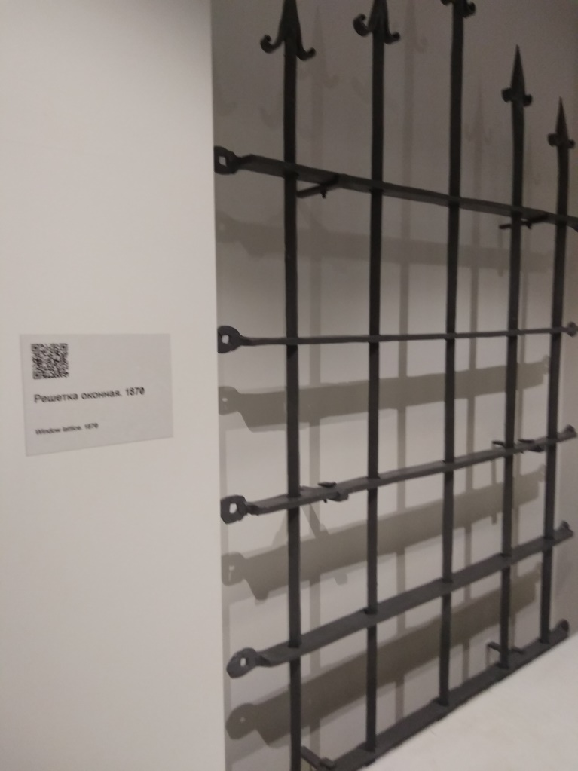
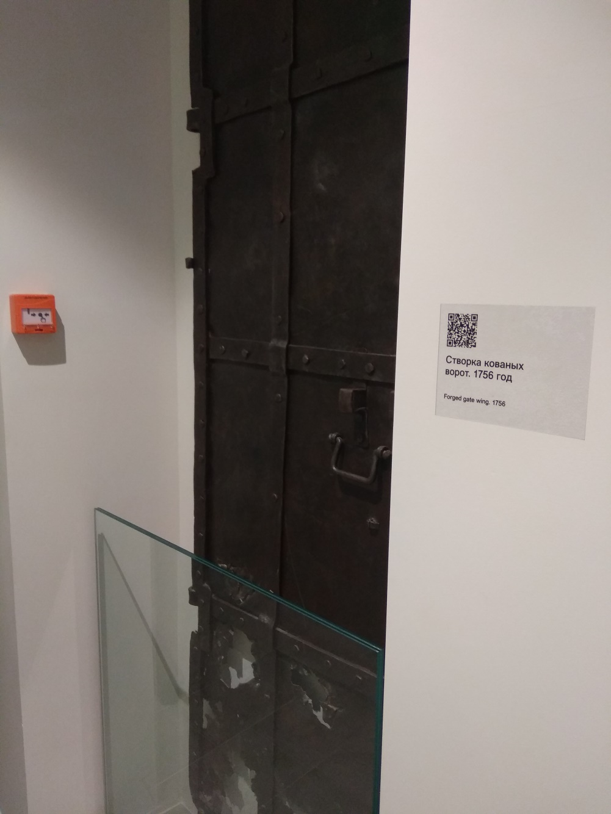

Slide 9
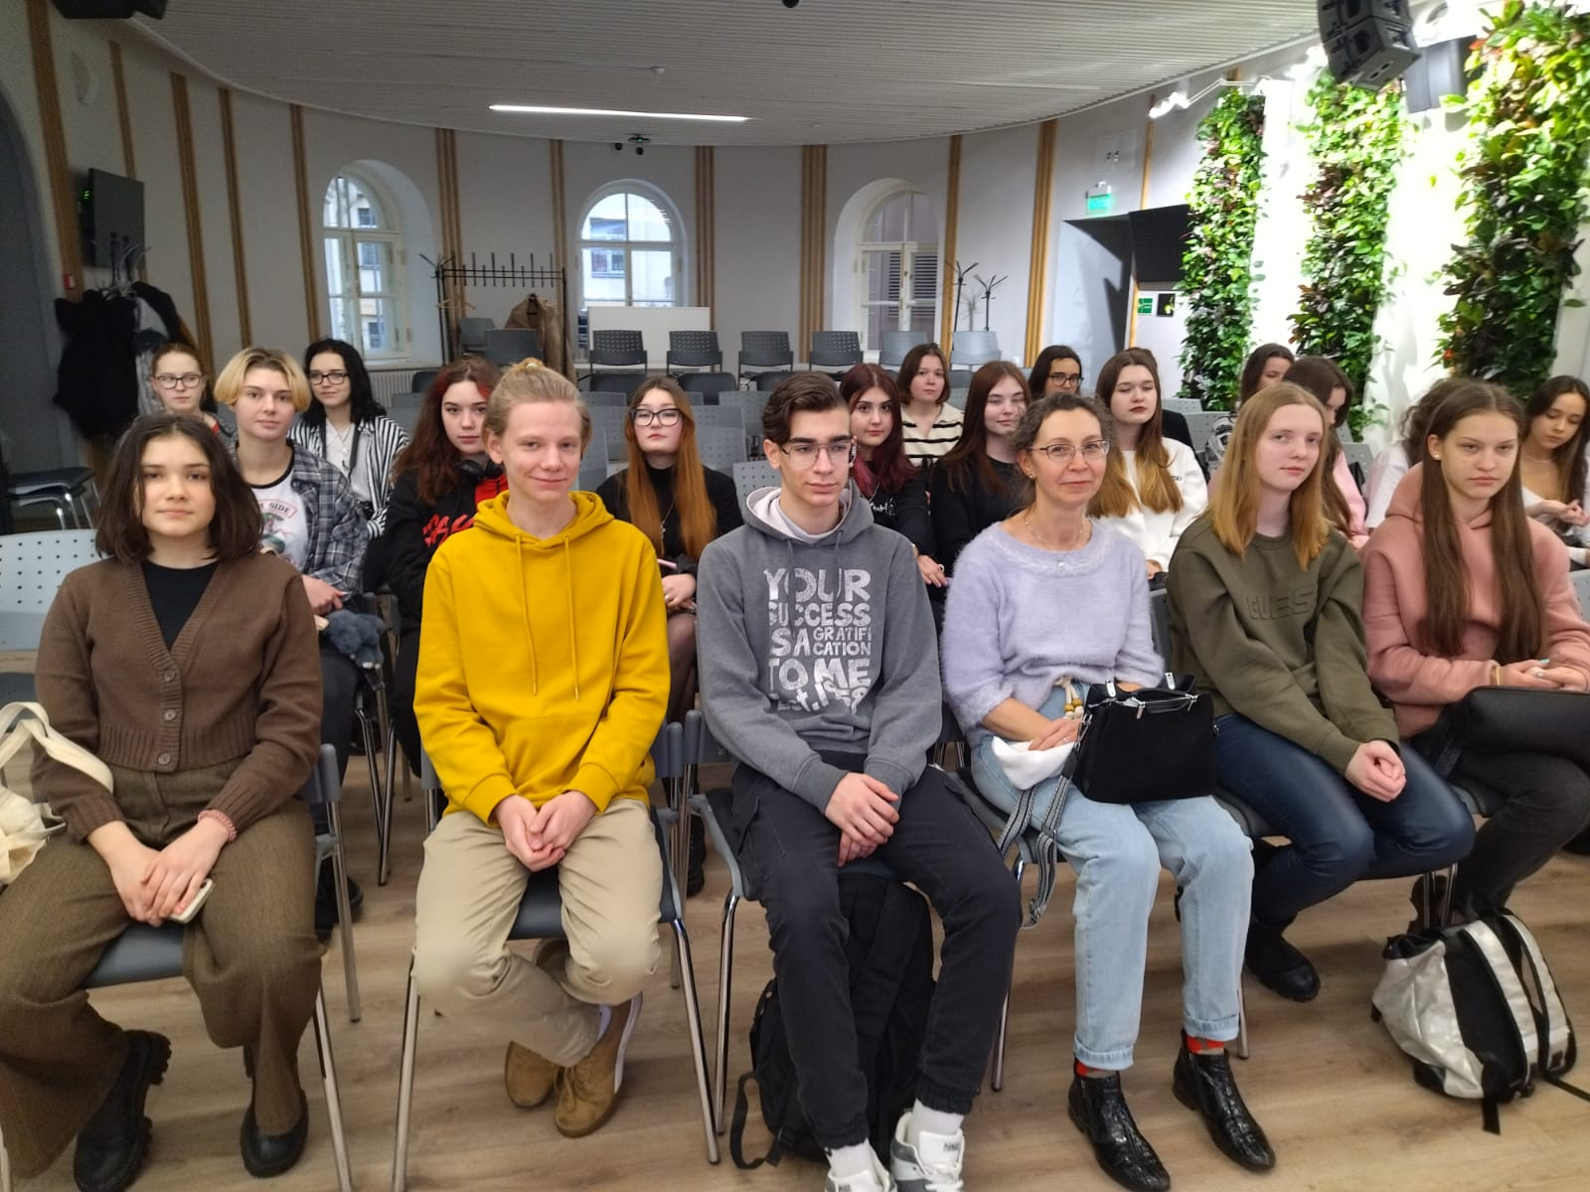
Группа 9Л 221 на экскурсии

Slide 10
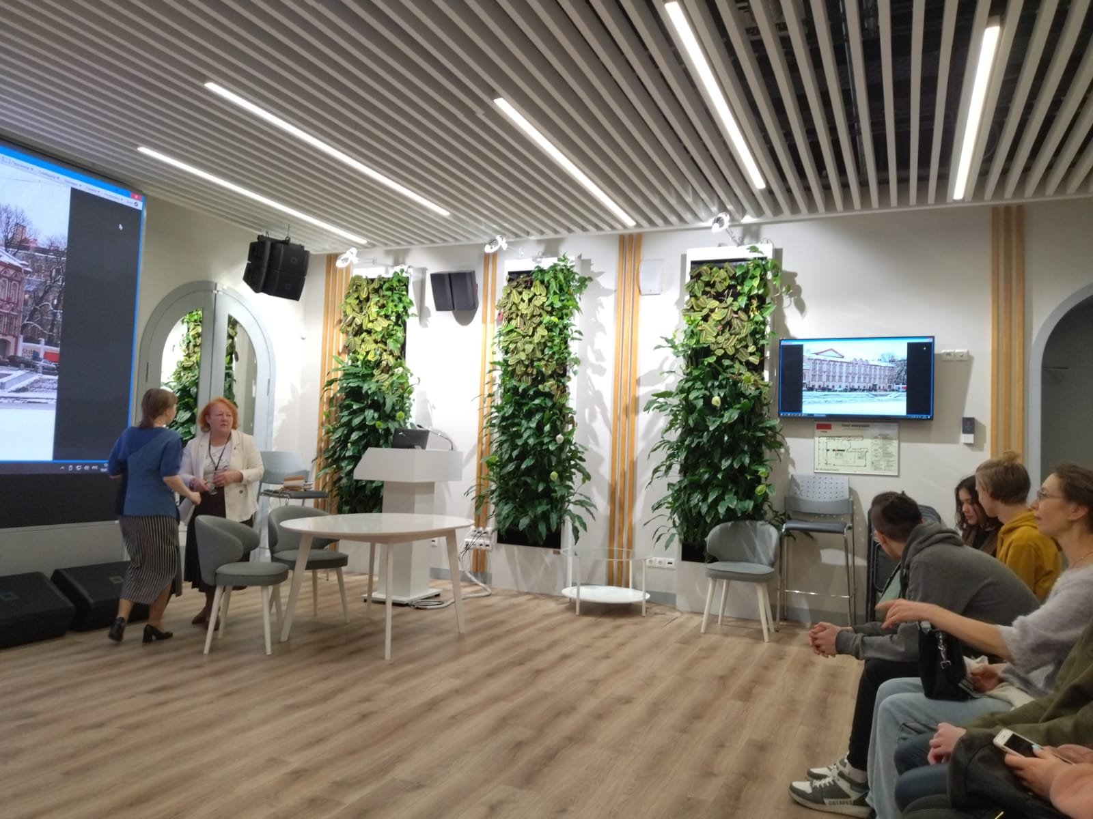
Медиа холл с элементами озеленения и экранами для презентаций

Slide 11
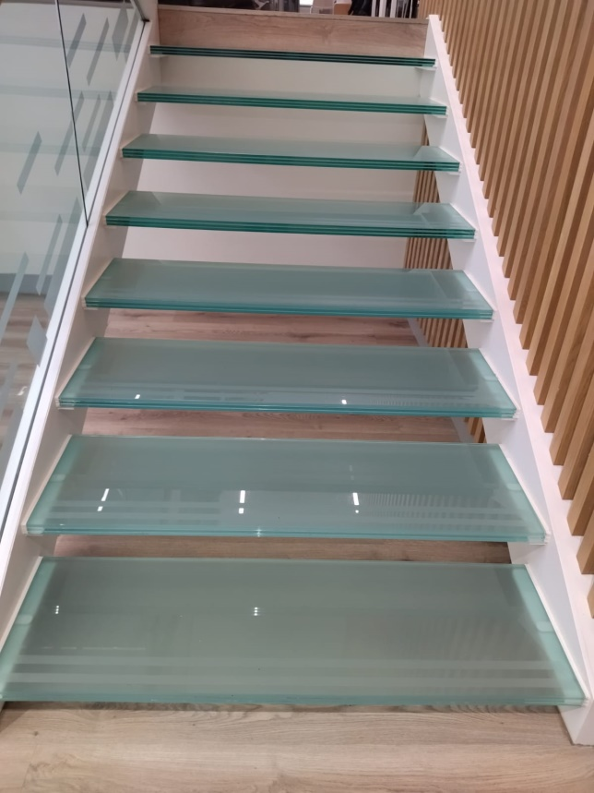
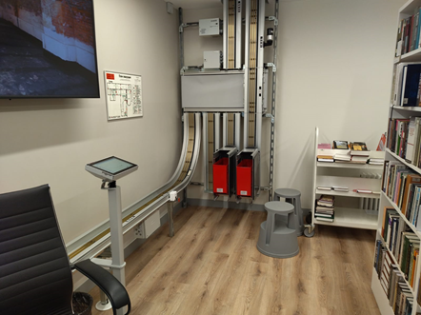
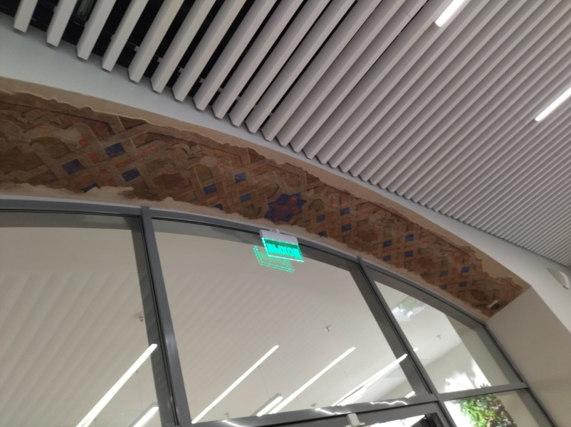
В ходе реконструкции строители сделали совершенно неожиданные исторические находки. На одной из стен обнаружили и расчистили роспись в византийском стиле: никто не представлял, что подобное могло сохраниться.

Slide 12
Вообще принципиальная концепция нового пространства в том, что читатель может все сделать сам. Практически без помощи библиотекаря. Для этого у него есть конкретный инструмент — читательский билет. С его помощью посетитель попадает в здание, пользуется гардеробом, заходит в личный кабинет и каталог, предлагаемый инфокиоском, берет или сдает книги на станциях самообслуживания. Даже если читатель забудет свой билет дома, система распознавания лиц узнает его по биометрическим данным. Разумеется, если он сфотографировался в секторе записи. Кроме того, воспользоваться услугами библиотеки можно с помощью единой карты петербуржца, привязав ее к читательскому билету.
Практически все книги из нашего фонда можно взять на дом, кроме, разумеется, редких и особо ценных изданий.
Теперь книги можно заказать самыми разными способами — по телефону, на сайте, в соцсетях. Наш сотрудник положит нужную книгу в электронную ячейку у входа в здание на Фонтанке, 44, и взять ее по читательскому билету можно в любое удобное время, хоть ночью. Точно так же можно и сдать книги.

Slide 13
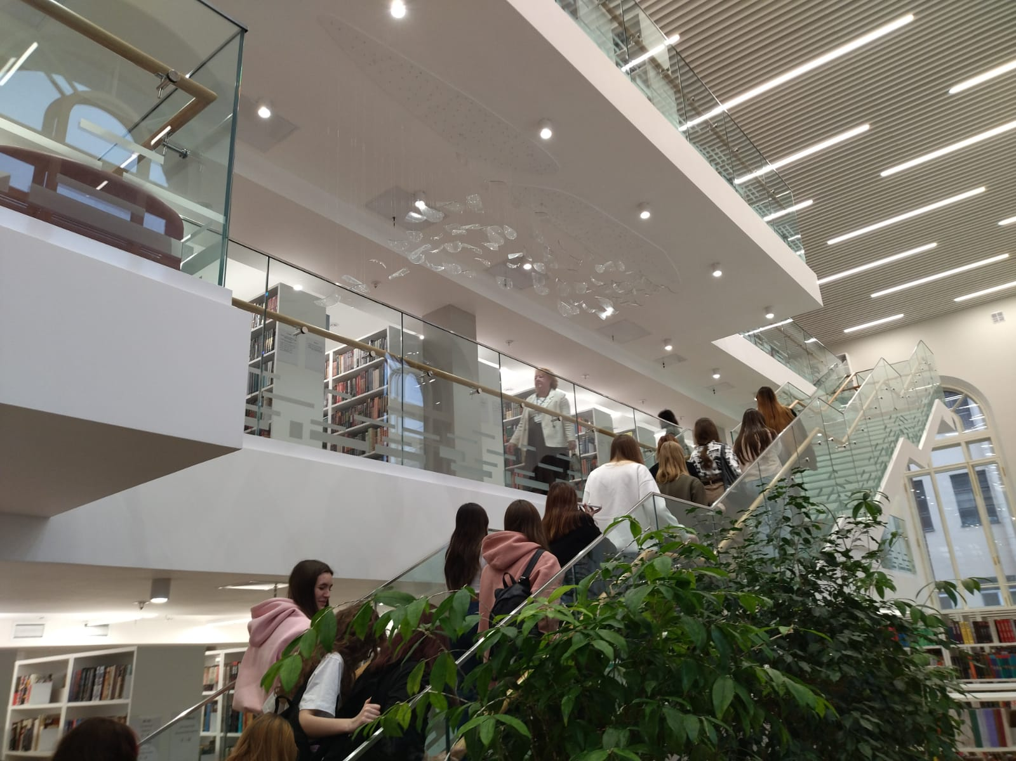

Slide 14
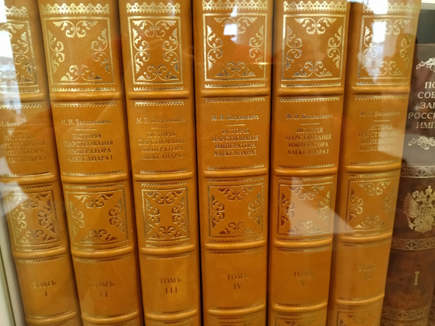
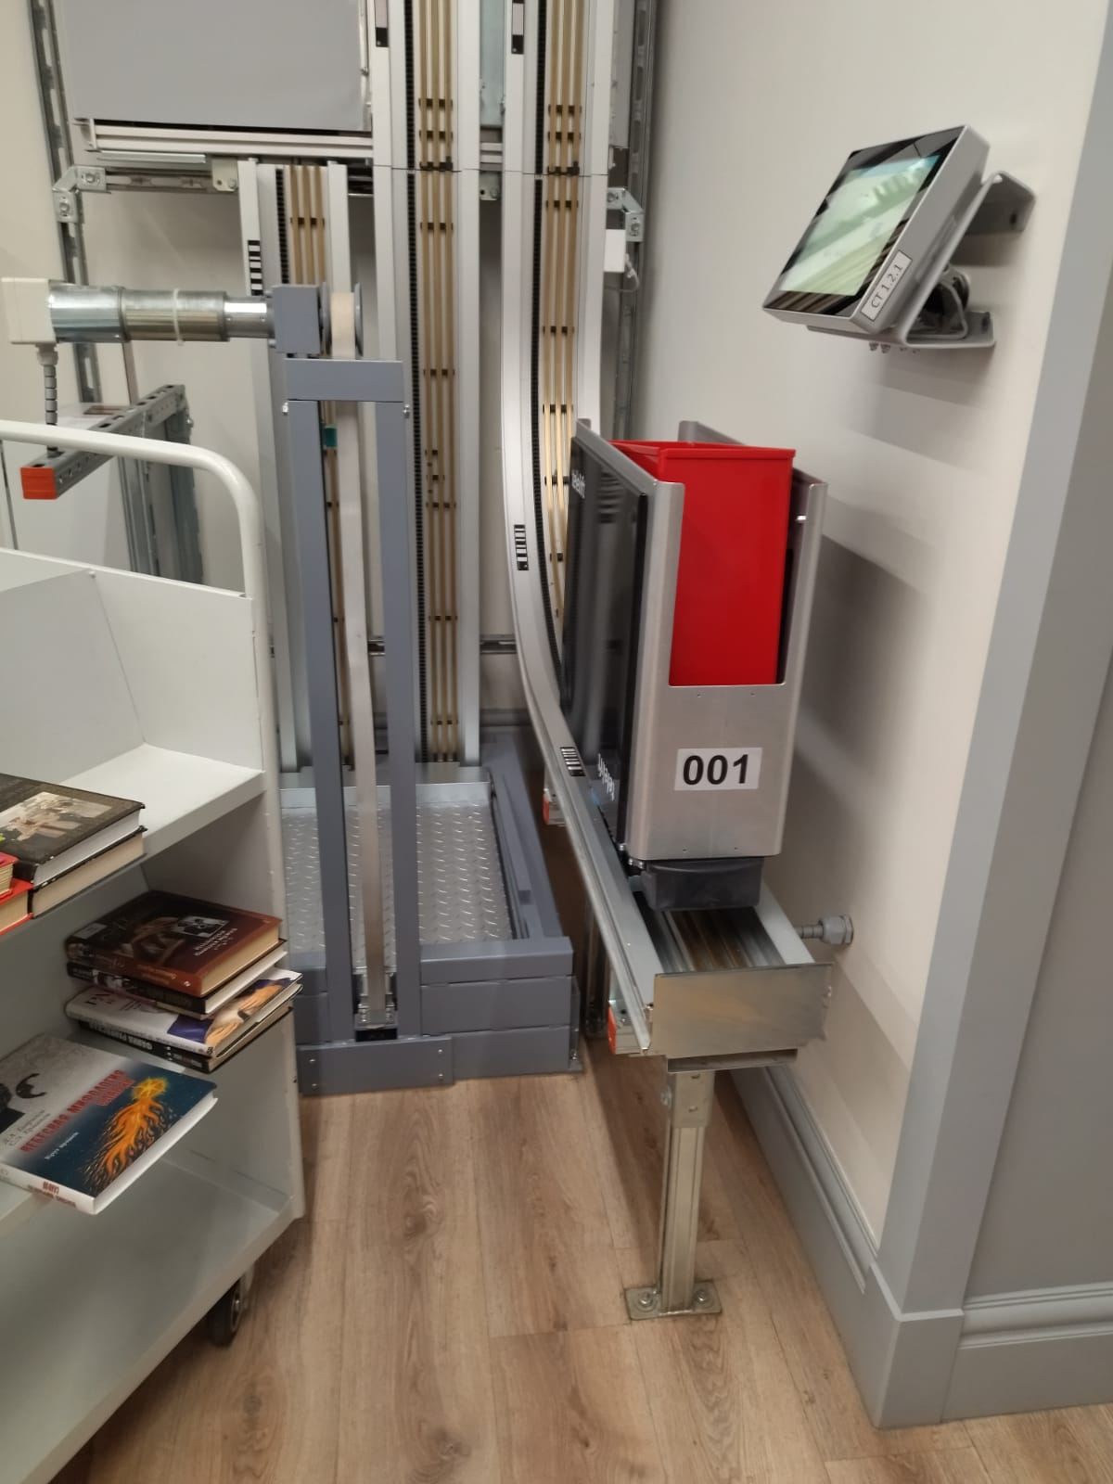


Slide 15
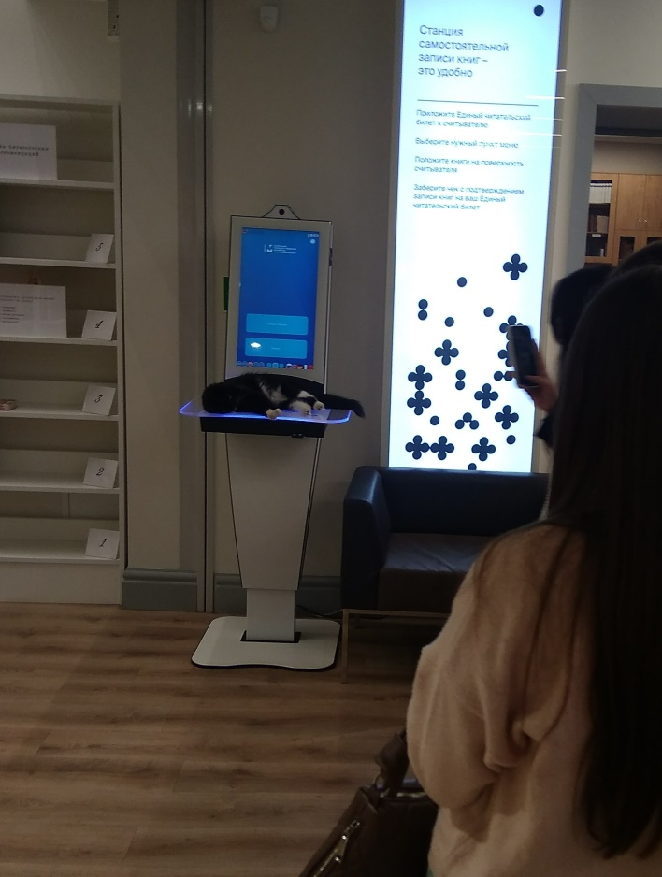
От старых интерьеров практически чудом сохранились только массивные двери, их просто не успели вывезти на свалку. Определили, что они из ценной породы орехового дерева.

Slide 16
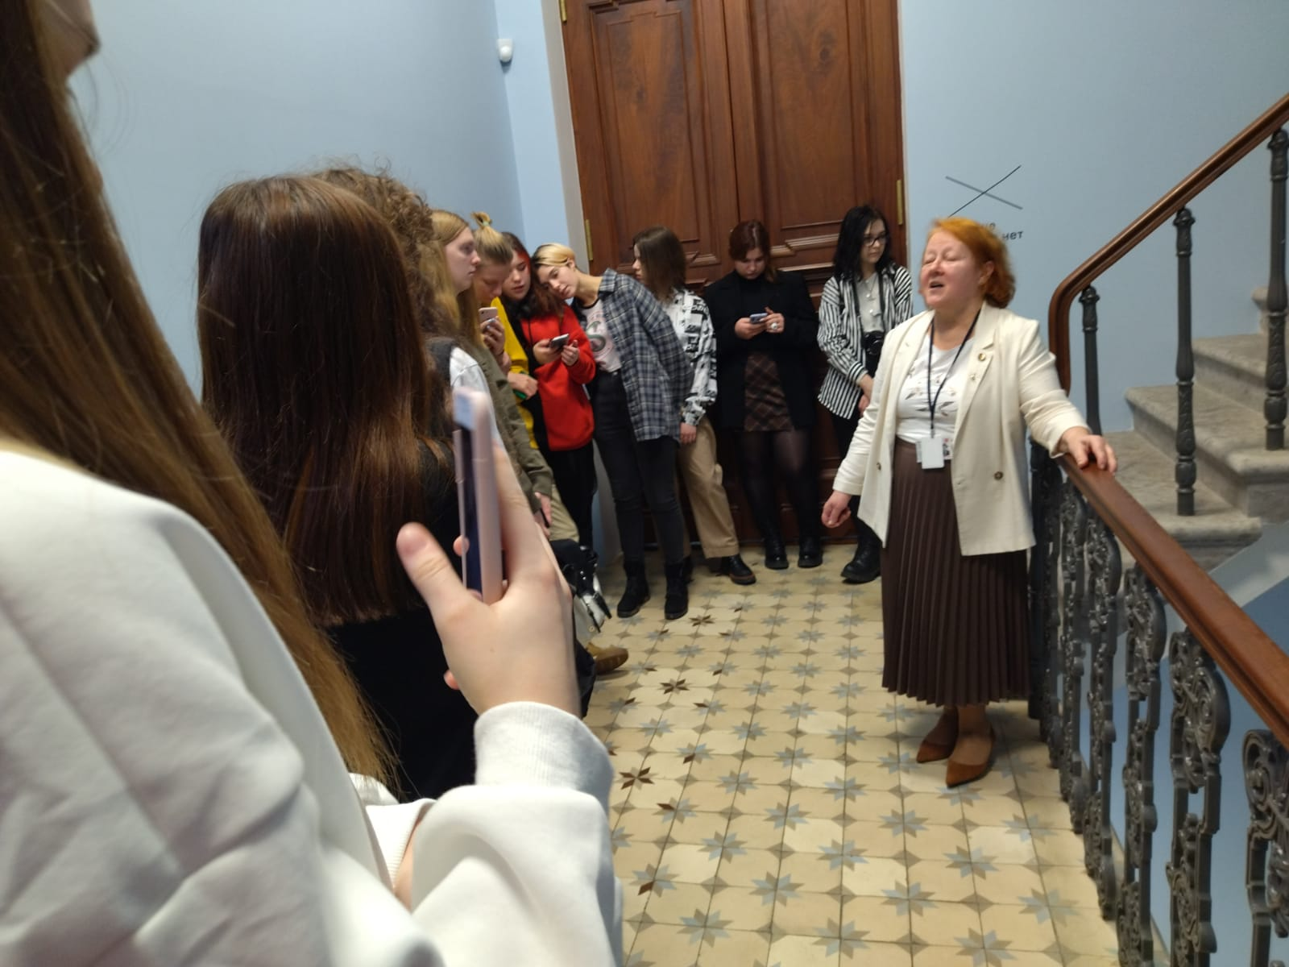
Экскурсовод интересно рассказывает об истории здания

Slide 17
